Slide 1
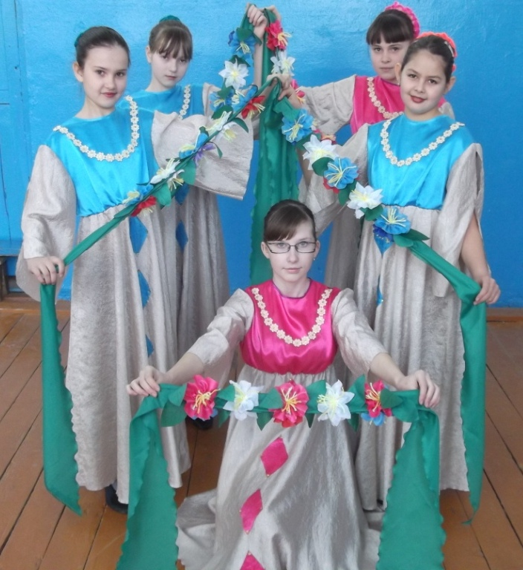
Проектирование танцевального номера «Тень – тень над водою» объединение народного танца «Русский сувенир» руководитель: Судакова Л.В.

Slide 2
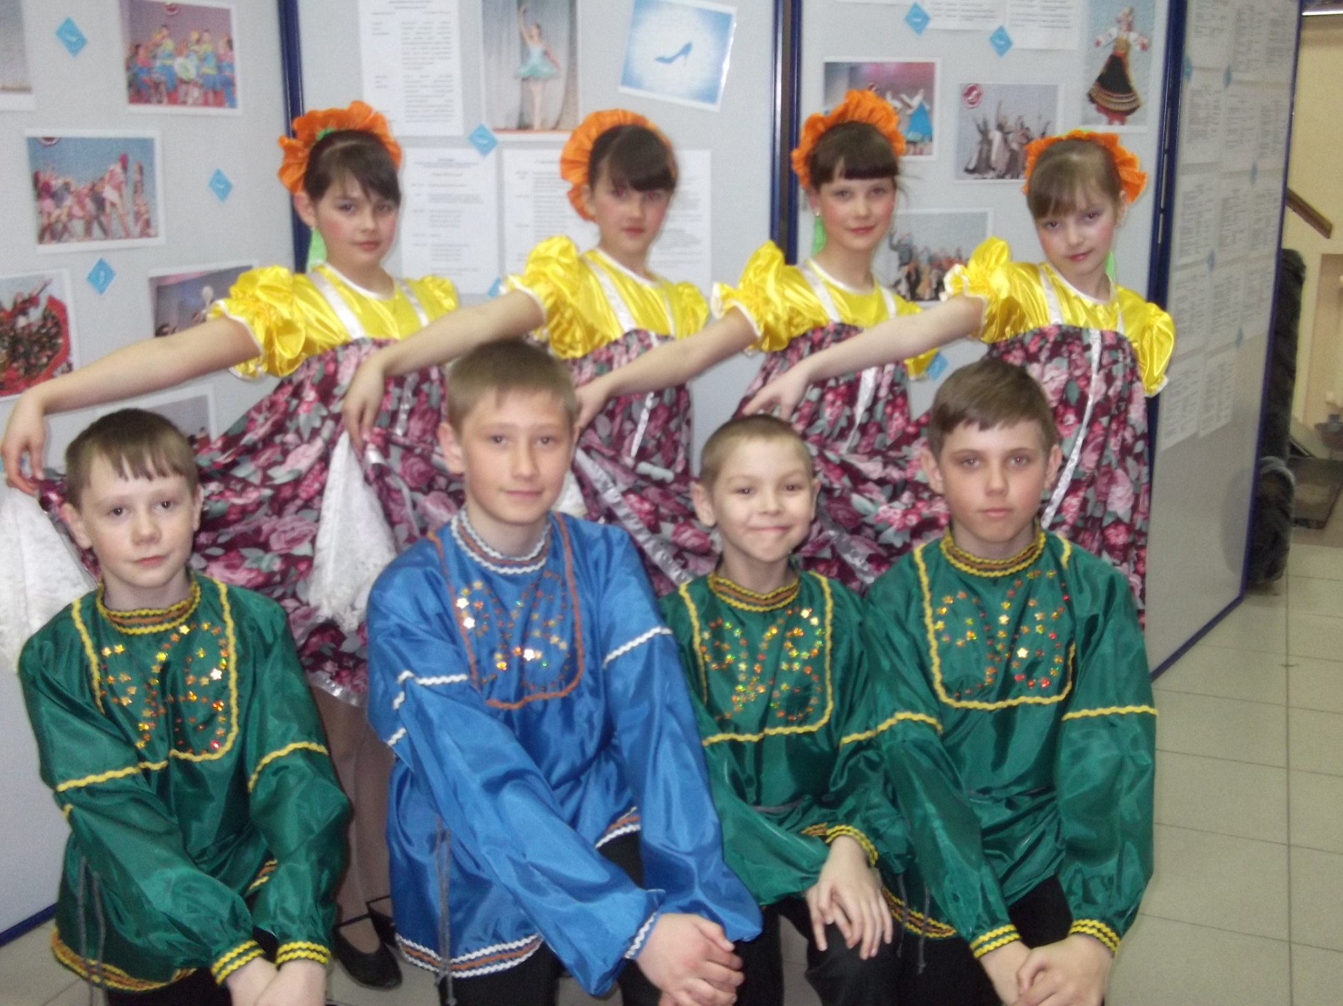
Каждая эпоха как в зеркале отражается в танцевальной культуре народа. Фольклор наполняет душу каждого человека гордостью за свой народ, воспитывает уважение, любовь и чувство
патриотизма.

Slide 3
Цель проекта
Формирование технологии построения танцевального номера.
Воспитание сценической культуры учащихся, умения общения их со зрителями

Slide 4
Задачи
Построить технологическую карту танцевального номера;
- подготовить группу к выступлению на конкурсе;
- научиться работать в паре и танцевальными группами;
- освоить особенности народно-сценического танца;
- воспитать способность воспринимать любое задание руководителя;
- уметь создавать собственные комбинации, используя изученный материал;
- приобрести навыки методической и постановочной работы в танцевальном коллективе.

Slide 5
Пошаговые действия
Выбрать музыку.
Определить форму танца.
Подобрать тему и сюжет к музыке.
Подобрать движения к танцу.
Написание танца.
Подбор костюмов.
Разучивание танца.

Slide 6
Критерии постановки танцевального номера
Танец должен быть поставлен с учетом особенностей концертной и конкурсной деятельности;
Танец должен быть увлекателен для зрителей и самих исполнителей;
Должен быть приспособлен к различным условиям публичной демонстрации;
Длительность массового номера должна составлять 2,5-4 минуты;
Хореографическому материалу должен соответствовать музыкальный материал и костюм.

Slide 7
Критерии постановки танцевального номера
Танцевальный номер должен соответствовать возрастной категории его исполнителей.
Драматургия номера: развитие и ясность сюжета, развитие лексики, их соответствие.
« Изюминка»-необычность идеи , нестандартный подход к номеру.
Четкость рисунков и действия номера.
Техничность и точность исполнения исполнителей.
Танец должен воспитывать у его исполнителей и зрителей эстетические чувства и развивать вкус.

